Slide 1
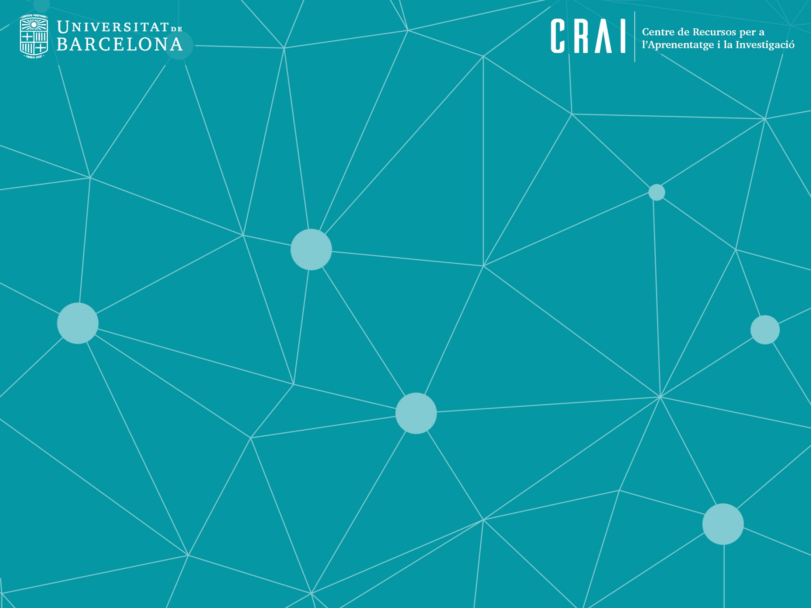

MDC
Memòria Digital de Catalunya

Slide 2
Què és?
MCD (Memòria Digital de Catalunya) és un repositori cooperatiu des del que es poden consultar, en accés obert, col·leccions digitalitzades de revistes catalanes antigues, fotografies, mapes, cartells, ex-libris, etc. relacionats amb Catalunya. La principal finalitat de la MDC és augmentar la visibilitat i consulta del patrimoni català. Aquesta finalitat es concreta en tres opcions:
  Impulsar la digitalització del patrimoni català
  Ser la interfície que permeti la consulta conjunta d’aquest patrimoni
  Facilitar els instruments per a la seva preservació.
Més informació

Slide 3
Amb què funciona MDC?
El repositori funciona amb el programa CONTENTdm d'OCLC.
Aquest programa permet descriure les imatges amb estàndards internacionals de descripció (Dublin Core, ESE, METS, PREMIS) i d'interoperabilitat (OAI-PMH) que incrementen la visibilitat dels documents en oferir-se conjuntament amb d'altres repositoris internacionals com és el cas d'Europeana (portal europeu d'accés a col·leccions culturals que inclou actualment més de 30 milions d'objectes digitals) i OAIster (catàleg col·lectiu internacional que inclou més de 30 milions de registres que representen els recursos digitals de més de 1.500 col·laboradors).

Slide 4
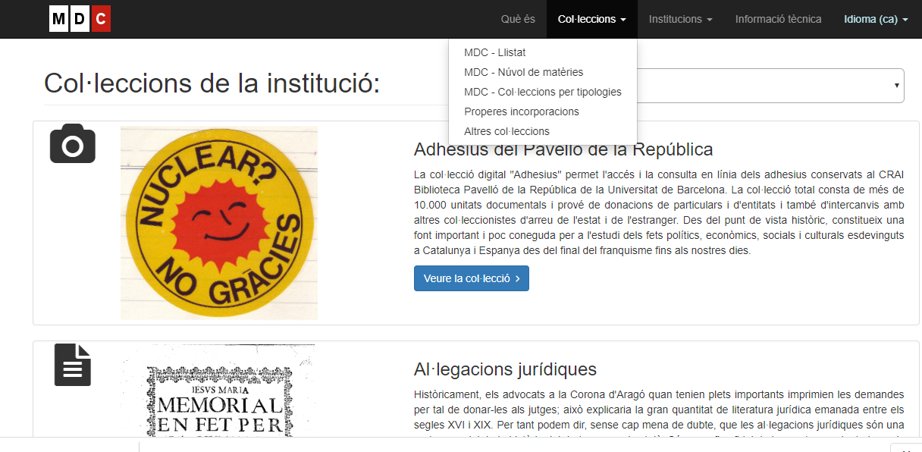
Les col·leccions a la MDC

Slide 5
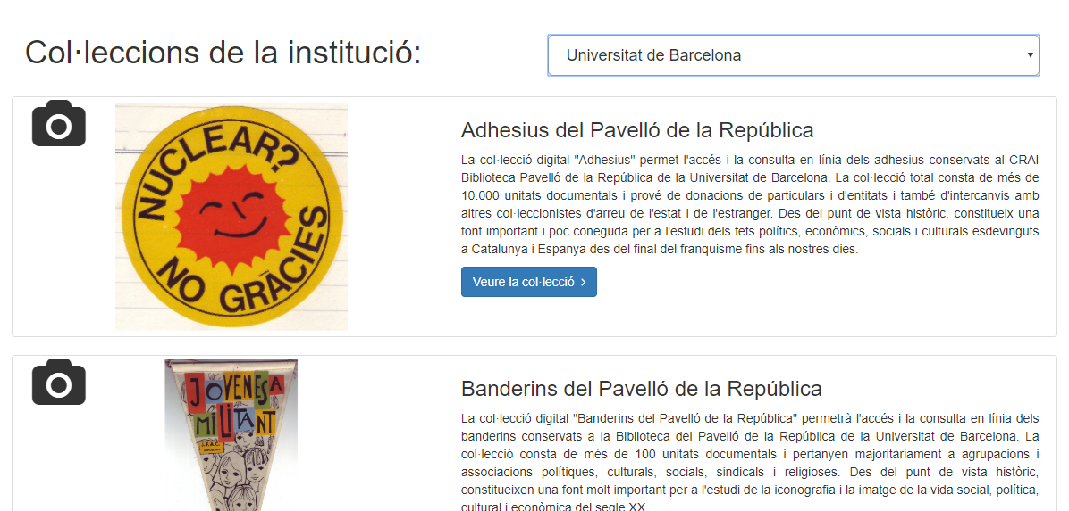
Les col·leccions de la UB a la MDC

Slide 6
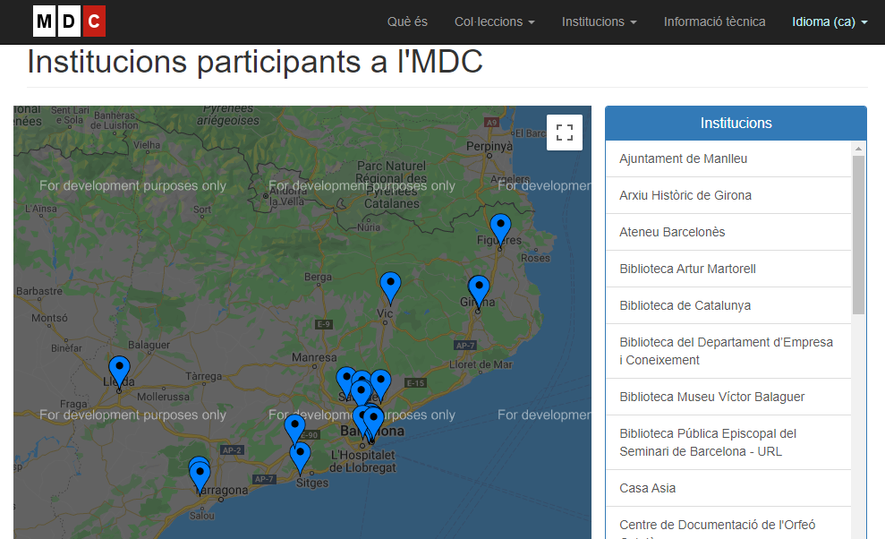
Institucions participants

Slide 7
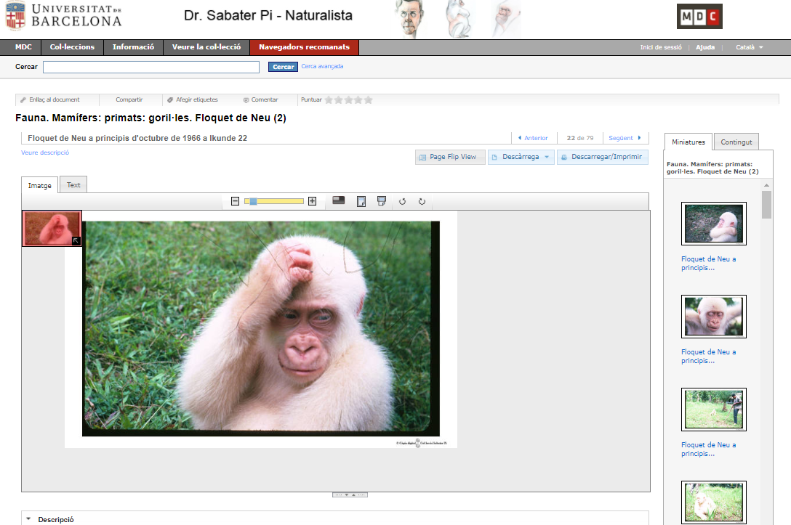
Exemple de registre a MDC (imatge)

Slide 8
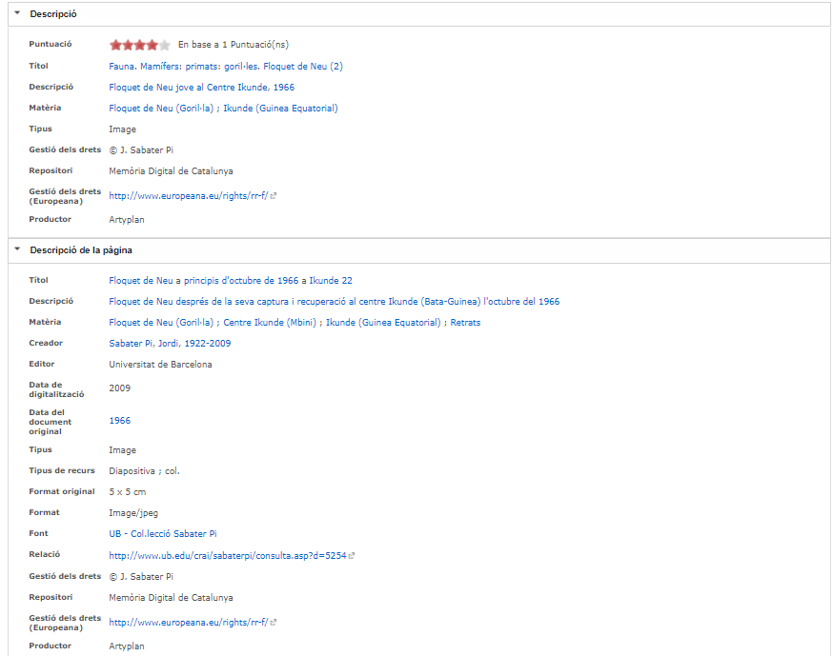
Exemple de registre a MDC (descripció)

Slide 9
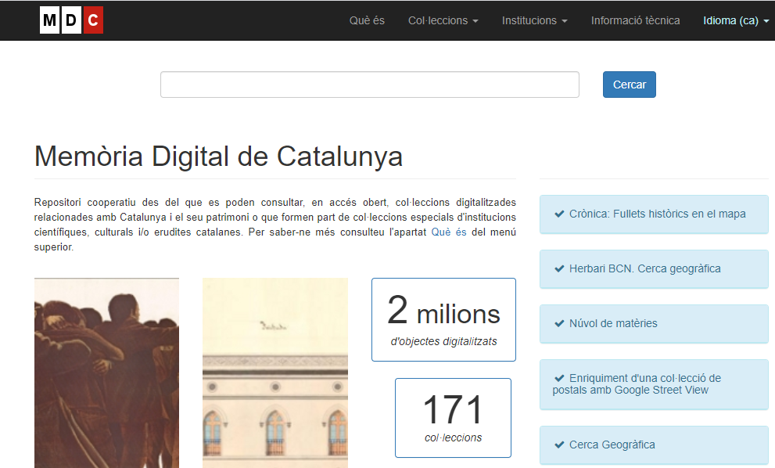
Com es fan les cerques a MDC?
Des de la pàgina d’inici i es farà sobre totes les col·leccions

Slide 10
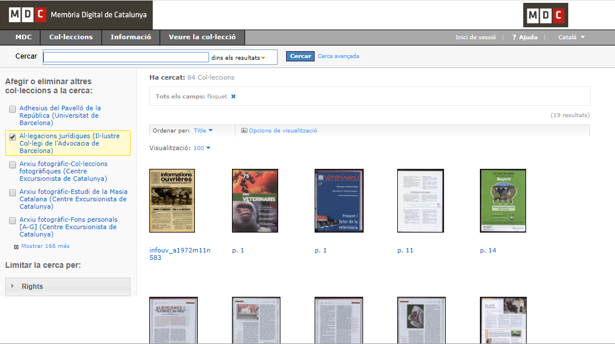
Com es fan les cerques a MDC?
Un cop feta la cerca es pot filtrar per diverses col·leccions

Slide 11
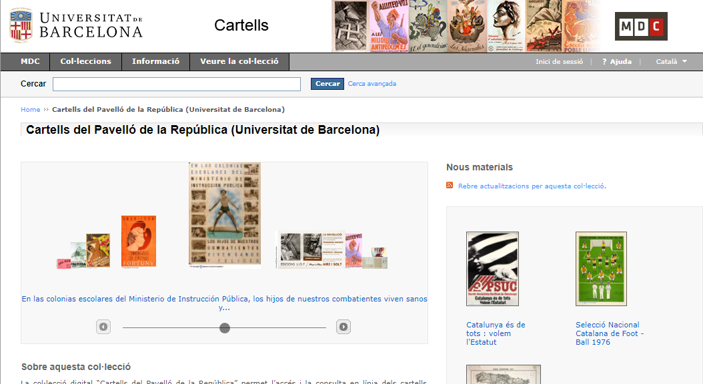
Com es fan les cerques a MDC?
A una col·lecció en concret

Slide 12

MDC està present a Europeana

Slide 13

Moltes gràcies!
© CRAI Universitat de Barcelona, curs 2019-20

